Slide 1
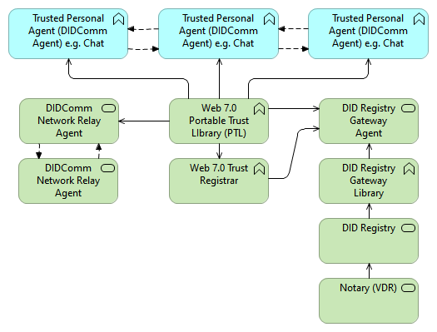
4
1
3
5
7
2
0
6

